Slide 1
д-р Томас Штёр
Актуальные вызовы и проблемы местного самоуправления
Отток населения из сельской местности и нехватка жилья в крупных городах и городских агломерациях
Цифровизация управленческих задач

Slide 2
Отток населения из сельской местности и нехватка жилья в крупных городах и городских агломерациях
Актуальные прогнозы:
Деревня вымирает. К 2050 году в деревнях будет проживать всего лишь 16 процентов населения страны. А вот города будут разрастаться.
До 2035 года в Мюнхене нужно будет обеспечить жильём ещё примерно 300.000 человек.
Источник: Второй канал германского телевидения (ZDF)

Slide 3
Отток населения из сельской местности и нехватка жилья в крупных городах и городских агломерациях
Актуальные прогнозы:
В Германии городские агломерации притягивают всё больше и больше людей. Разрыв между городом и деревней увеличивается.
Жизнеобеспечение (снабжение) сельской местности становится всё незатейливее. Получается заколдованный круг.
Источник: Frankfurter Allgemeine Zeitung 2017 г.

Slide 4
Отток населения из сельской местности и нехватка жилья в крупных городах и городских агломерациях
Местные власти в сельской местности должны самостоятельно обустраивать пространство для жизни населения, наращивать экономиче-ский потенциал муниципалитета, создавать новые рабочие места и модернизировать существующие, заботиться о создании равных возможностей для всех групп населения. Для этого политика в отношении сельских райо-нов должна разрабатываться снизу и дораба-тываться на местах с учётом конкретных условий.

Slide 5
Отток населения из сельской местности – Региональные программы противодействия –
Цель: Создание рабочих мест
Поддержка сельского и лесного хозяйства
Привлечение в регион туристических потоков
Перевод региональных учреждений в сельскую местность
Для привлечения предприятий (бизнеса): прокладка линий быстрого интернета и строительство новых дорог

Slide 6
Отток населения из сельской местности – Региональные программы противодействия –
Цель: Улучшение инфраструктуры
Оказание поддержки при модернизации дорог, обустройстве площадей, реконструкции зданий в центрах поселений
Улучшение продовольственного снабжения через сельские магазины
Улучшение медицинского обслуживания

Slide 7
Отток населения из сельской местности – Региональные программы противодействия –
Цель: Межмуниципальное сотрудничество или укрупнение муниципалитетов
Поддержка кооперации между муниципалитетами (например, создаются структуры, работающие на несколько органов местного самоуправления)
Стимулирование укрупнения муниципалитетов

Slide 8
Отток населения из сельской местности – Региональные программы противодействия –
Условия включения в региональную программу поддержки :
Участие граждан (общественная дискуссия или референдум об объединении муниципалитетов)
Финансовая поддержка оказывается только при условии, что муниципа-литет вкладывает собственные средства

Slide 9
Нехватка жилья в крупных городах и городских агломерациях
Стимулирование строительства дешёвого арендного жилья
Отведение в городах новых территорий под жилищное строительство:
ускоренная процедура получения разрешения на застройку участков, расположенных на внутригородских территориях (§ 13a BauGb – Строительный кодекс Германии)
новые кварталы на городских окраинах

Slide 10
Пример: новый квартал «Парк у родника» в городе Бад Фильбель
Город определяет площадь и структуру нового квартала (общая площадь около 1.000.000 кв.м)
Город определяет, на какой террито-рии будет строится жильё (примерно 200.000 кв.м) и где будет располагать-ся производственная зона (примерно 350.000 кв.м), зелёные насаждения, дороги и другие элементы транспорт-ной инфраструктуры

Slide 11
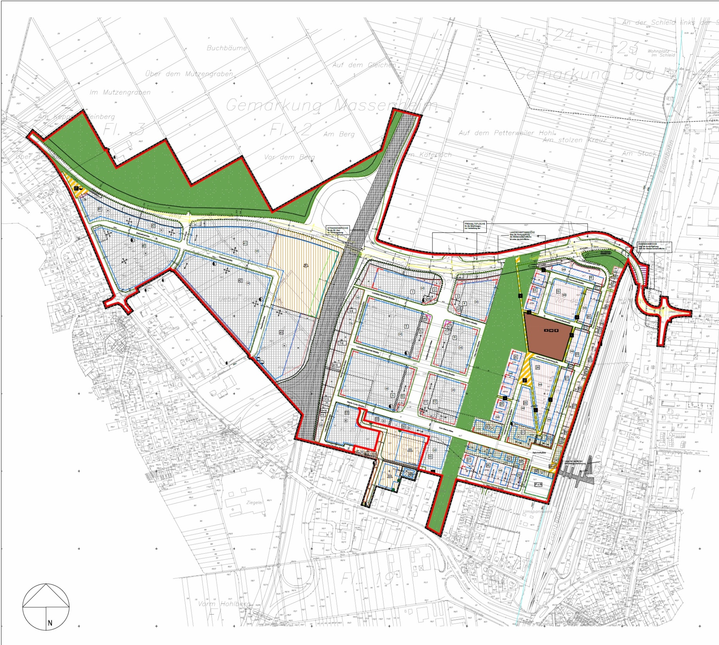

Slide 12
Новый квартал «Парк у родника»
1. Город приобретает земли сельскохозяйственного назначения
2. Город разрабатывает и утверждает план застройки
3. Из городского бюджета выделяются средства для строительства подъездных путей и освоения территории (канализа-ция, вода, электричество и т. д.)
- Финансирование: в основном, через кредиты

Slide 13
Новый квартал «Парк у родника» - Особые условия приобретения -
Сделка вступает в юридическую силу после приобретения городом всех необходимых земельных участков и утверждения плана застройки
Даётся гарантия, что все продавцы получат одинаковую цену
Оговорённая цена выплачивается толь-ко после перехода к муниципалитету права собственности на соответствую-щий земельный участок

Slide 14
Новый квартал «Парк у родника» - Продажа земельных участков -
На конец 2018 года поступления от продажи земельных участков под жилую и производственную застройку составили около 122 млн евро
Общие затраты на конец 2018 года составили около 100 млн евро
Пока остаётся непроданной часть промышленной зоны

Slide 15
Дополнительная возможность: Продажа жилой недвижимости как элемент развития города
Город должен решить следующую проблему: - в городской агломерации Франкфурт жильё очень дорогое; это объясняется высокой стоимостью земельных участков и стремлением застройщиков получить максимально возможную рыночную цену;
- в частности, молодые семьи с детьми вынуждены уезжать, так как цены на жильё становятся для них неподъёмными.

Slide 16
Продажа жилой недвижимости как элемент развития города
Решение: - Город приобретает земли сельскохозяй-ственного назначения и готовит их под застройку жильём изложенным выше способом - Город продаёт подготовленную для строительства территорию не частному застройщику, а поручает организовать застройку муниципальному предприятию, которое объявляет конкурс среди строительных фирм и обеспечивает застройку на своих условиях

Slide 17
Продажа жилой недвижимости как элемент развития города
Решение: Город предлагает жителям два договора в одном пакете: 1) Договор о приобретении у города земель-ного участка. В этом договоре предусмотрена скидка для семей с детьми. Размер льготы (на каждого ребёнка): 15 евро с каждого квадратного метра застраиваемого участка.
2) Договор с муниципальным предприятием о приобретении дома / квартиры

Slide 18
Продажа жилой недвижимости как элемент развития города
Преимущества: - За счёт низкой цены приобретения участки выставляются на продажу по стоимости ниже рыночной
- Семьи с детьми получают финансовую выгоду
- Стоимость строительных работ снижается благодаря большому объёму работ и конкурен-ции строительных фирм за право получения подряда

Slide 19
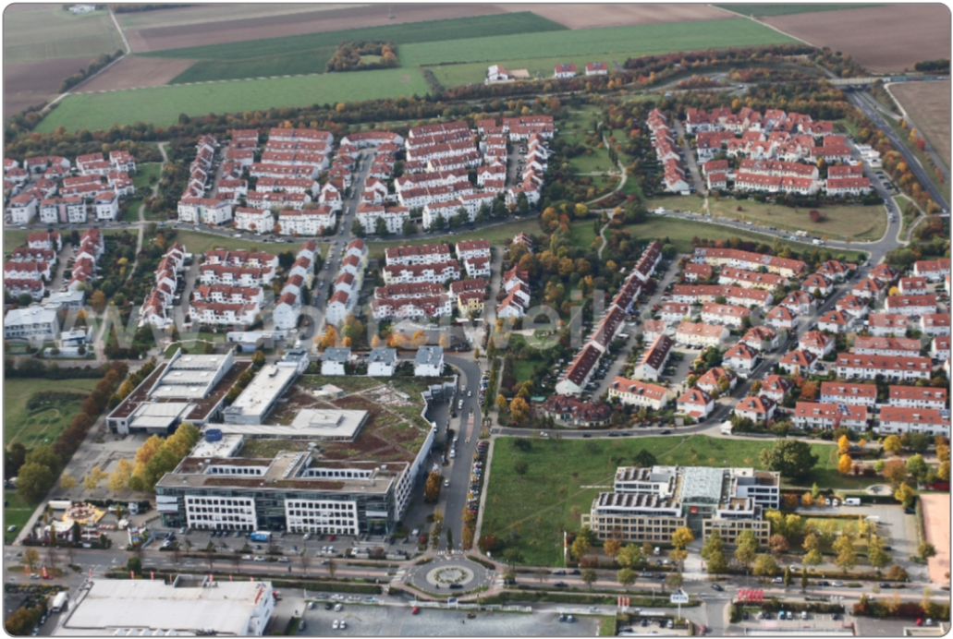
Продажа жилой недвижимости как элемент развития города
Пример: город Бад Фильбель, застройка посёлка Дортельвайль Вест

Slide 20
Цифровизация управленческих задач

Slide 21
Цифровизация государственных услуг
Новые законы:
Закон о доступе к государственными услугам через сеть Интернет
Закон о выставлении счетов в электронной форме
Общий регламент ЕС по защите персональных данных

Slide 22
Закон о доступе к государственными услугам через сеть Интернет
К 2022 году все граждане должны будут иметь возможность получать большинство государ-ственных услуг через Интернет. Для этого создаётся единый портал получения услуг, оказываемых учреждениями федерального, регионального, субрегионального (округ) уровня и органами местного самоуправления Юридическая основа:
Федеральный закон об улучшении доступа к государственным услугам через сеть Интернет (OZG) от 14.08.2017

Slide 23
Закон о доступе к государственными услугам через сеть Интернет
Для работы на едином портале государ-ственных услуг каждый гражданин после одноразовой регистрации получает уникальную учётную запись (личный кабинет), которая становится его электрон-ным удостоверением личности и обеспечи-вает необходимый уровень безопасности при получении государственных услуг через сеть Интернет.

Slide 24
Закон о выставлении счетов в электронной форме
Начиная с 27.11.2019 все органы местной власти в Германии обязаны принимать и обрабатывать счета, выставленные в электронной форме. Юридическая основа : - Директива 2014/44 Европейского Союза от 6 мая 2014 г. - Закон Федеративной Республики Германия от 4 апреля 2017 года

Slide 25
Общий регламент ЕС по защите персональных данных
С 25 мая 2018 года каждый гражда-нин имеет широкие права на получе-ние сведений о своих персональных данных и – при желании – на их удаление. Юридическая основа : Регламент 2016/679 Европейского парламента и Совета от 27 апреля 2016 года о защите физических лиц при обработке персональных данных

Slide 26
Регламент ЕС по защите персональных данных Основные принципы
Каждый гражданин имеет право получить сведения о том, какие относящиеся к нему персональные данные собраны и хранятся
В тех случаях, когда отсутствует законное основание для сбора и обработки персо-нальных данных, должно быть получено согласие гражданина на сбор и хранение его персональных данных
Каждый гражданин имеет право удалить свои персональные данные, если закон не запрещает этого

Slide 27
Регламент ЕС по защите персональных данных Основные принципы
Должны вестись записи (протоколы) с указанием того:
как обрабатывались персональные данные и
какие меры принимались для обеспечения безопасности их хранения.

Slide 28
Спасибо за внимание! Я жду ваших вопросов и готов к дискуссии с вами
д-р Томас Штёр бургомистр города Бад Фильбель член Главного комитета Германского союза городов и муниципалитетов
Первый вице-президент союза городов и муниципалитетов федеральной земли Гессен

